Slide 1

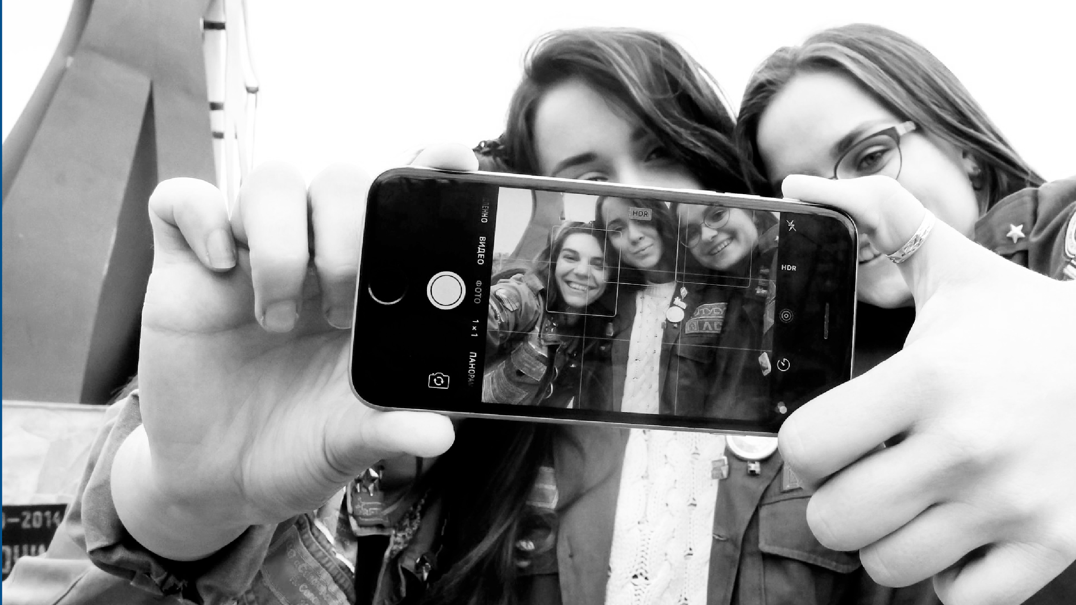







Студенческие отряды Республики Башкортостан

Slide 2
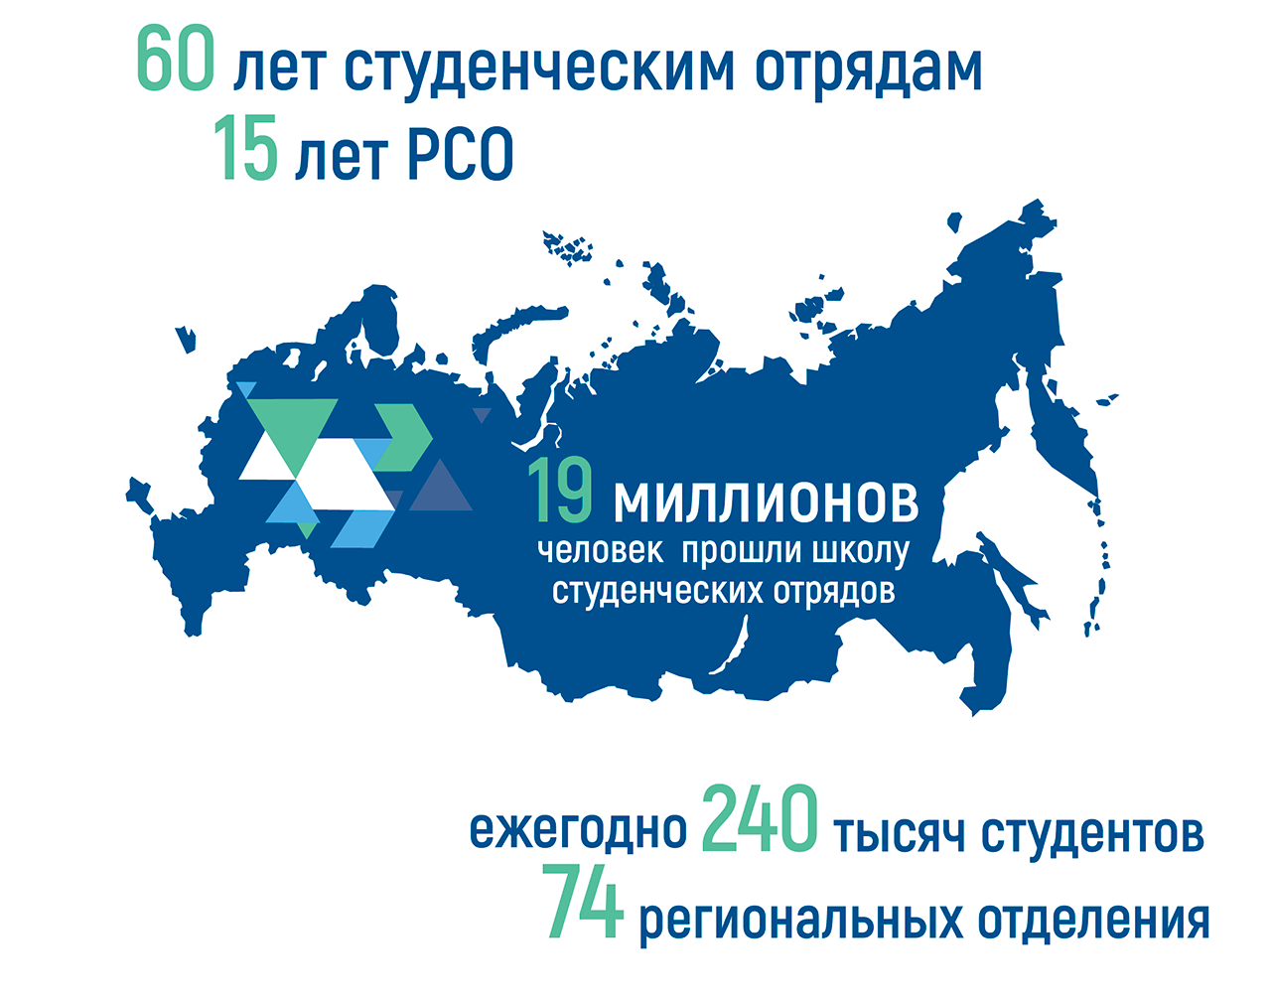
Что такое студенческие отряды
Молодежная общероссийская общественная организация «Российские Студенческие Отряды» (РСО) – крупнейшая молодежная организация страны, которая обеспечивает временной трудовой занятостью более 240 тысяч молодых людей из 74 субъектов РФ, а также занимается гражданским и патриотическим воспитанием, развивает творческий и спортивный потенциал молодежи.

Slide 3
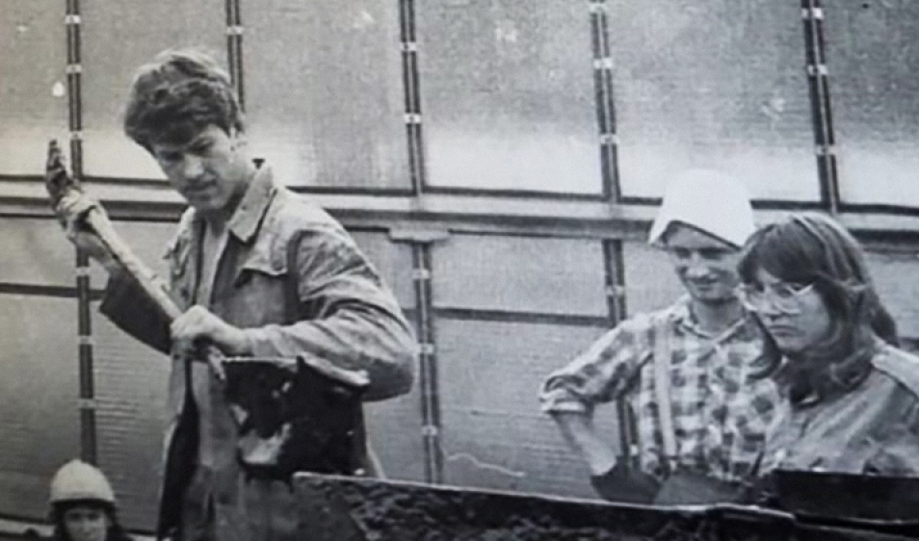
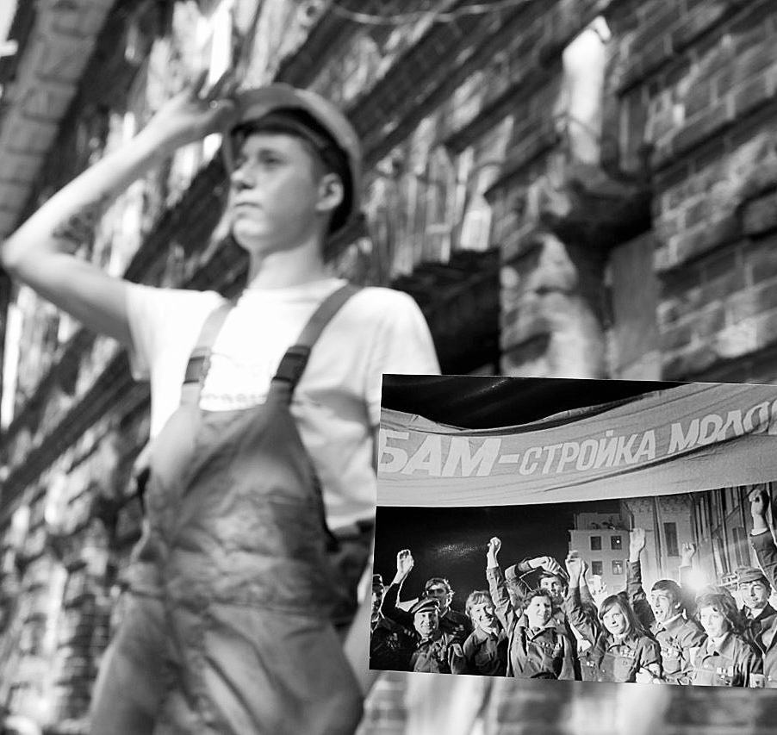


возможность заработать денег;
освоение рабочих специальностей;
полученные знания и навыки помогают легче трудоустроится.

Slide 4
История отрядов
1959
Зарождение студенческих отрядов
2011
Создание МООО «РСО»
2015
Создание БашРО МООО «РСО»

Slide 5
Студенческие отряды Республики Башкортостан
Since 2015

Slide 6
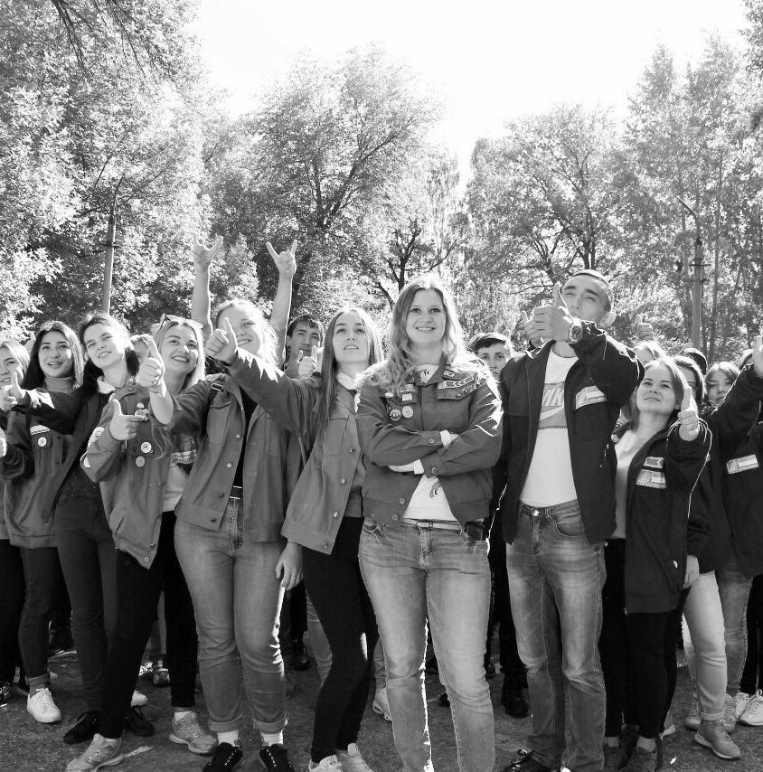






БашРО МООО «РСО» это:
5368 бойцов;
7 штабов образовательных организаций;
112 отрядов;
9 направлений деятельности студенческих отрядов со своей историей, ценностями и традициями

Slide 7

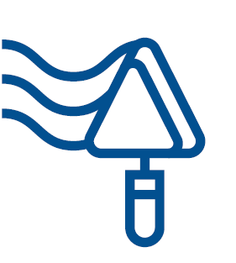
Итоги работы бойцов отрядов
Заработали
за 2021 год: более 39 000 000 ₽
за 2022 год: более 250 000 000 ₽
за 2023 год:
более 450 000 000 ₽

Slide 8
Количество студентов в ОО СПО РБ
Общее кол-во бойцов в ОО СПО:
более 860 чел.
Бирский кооперативный техникум
Месягутовский педагогический колледж
Уфимский торгово-экономический колледж
Колледж Башкирского государственного педагогического университета им.М.Акмуллы
Уфимский автотранспортный колледж
Белорецкий педагогический колледж
Стерлитамакский многопрофильный профессиональный коледж
Белебеевский медицинский колледж и др.

Slide 9
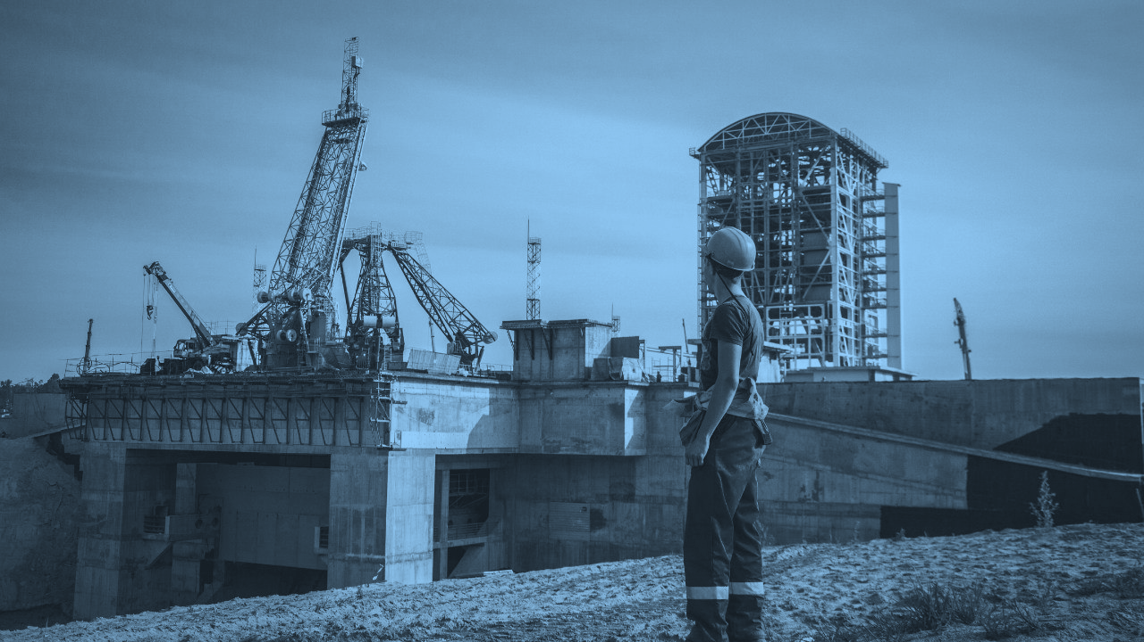
Направление отрядов | Отрядов | Человек
Строительные | 11 | 638
Педагогические | 50 | 1032
Отряды проводников | 8 | 767
Сельскохозяйственные | 6 | 263
Путинные | 5 | 132
Медицинские | 13 | 251
Сервисные | 14 | 937
Профильные | 9 | 863
Трудовые отряды подростков | 8 | 485

Slide 10
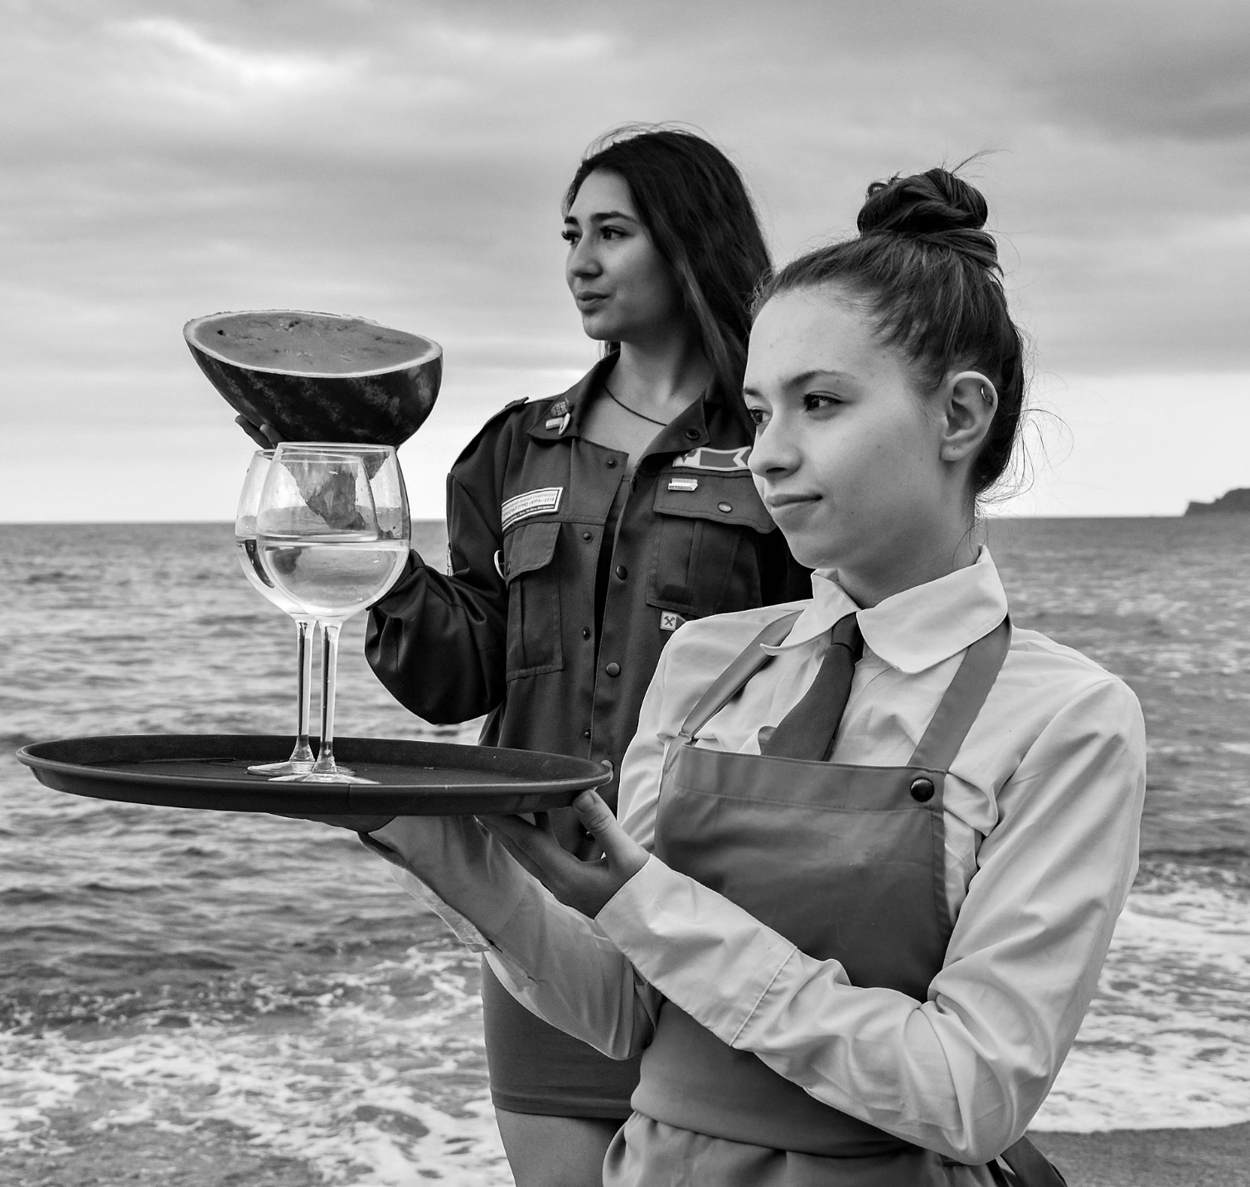
Обучение рабочим специальностям
В Республику Башкортостан привлечено профильных средств на обучение студентов рабочим специальностям в размере
24 миллионов рублей
в рамках программы совместной МООО “РСО” и Министерства науки и высшего образования Российской Федерации.

Slide 11
Обучение рабочим специальностям в 2022 году
Количество обученных - 858 человек
Кол-во средств - 9 848 036 руб.
Уфимский многопрофильный колледж (500 человек): Вожатый (450), Няня (50)
Уфимский государственный нефтяной университет (128 человек): 64 Стропальщик 3 разряда (64),Бетонщик 3 разряда (64).
Кумертауский филиал Оренбургского государственного университета (30 человек): Штукатур 2 разряда (10), Электромонтер по ремонту и обслуживанию электрооборудования – 2 разряда (10), Каменщик 2 разряда (10).
Бирский филиал Башкирского государственного университета - Вожатый (100)
Стерлитамакакий филиал Башкирского государственного университета - Вожатый (100)

Slide 12
Обучение рабочим специальностям в 2023 году
Количество (весенний поток) – 1060 человек
Кол-во средств - более 14 млн. руб.
Количество (осенний поток) – 714 человек
Кол-во средств - более 14 млн. руб.

Slide 13
Обучение рабочим специальностям в 2023 году
Уфимский государственный нефтяной университет (370): Маляр строительный (50);Помощник бурильщика (100);Стропальщик (50);Сварщик ручной дуговой сварки (100);Горничная (50);Повар (20).
Уфимский университет науки и технологий: Матрос-спасатель (20); Няня (70);Вожатый (300).
Бирский филиал Уфимского университета науки и технологий: Вожатый (100).
Стерлитамакский филиал Уфимского университета науки и технологий: Вожатый (100).
Стерлитамакский политехнический колледж: Арматурщик (10);Подсобный рабочий (10);Сварщик частично механизированной сварки (10);Слесарь-ремонтник (10);Электромонтер по ремонту и обслуживанию (10).
Кумертауский филиал Оренбурского государственного университета: Каменщик (10);Штукатур (10);Бетонщик (15);Арматурщик (15);

Slide 14
Обучение рабочим специальностям в 2023 году
УГНТУ - 314 человек
Электросварщик ручной сварки (40 чел)
Официант 3-го разряда (40 чел)
Обработчик рыбы 1-го разряда (40 чел)
Штукатур 2-го разряда (40 чел)
Стропальщик 3-го разряда (40 чел)
Повар 3-го разряда (40 чел)
Помощник бурильщика 5-го разряда (44 чел)
Горничная 1-го разряда (30 чел)
УУНиТ
Уфа Вожатый (200 чел)
Стерлитамак Вожатый (70 чел)
Бирск Вожатый (70 чел)
Стерлитамакский политехнический колледж
1. Электромонтер (30 чел)
2. Арматурщик (30 чел)

Slide 15
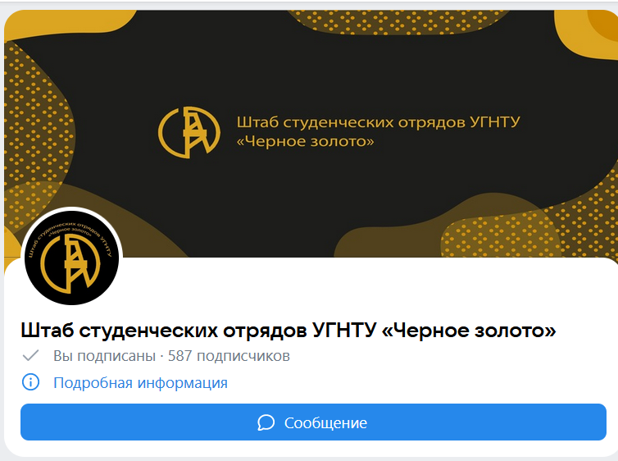
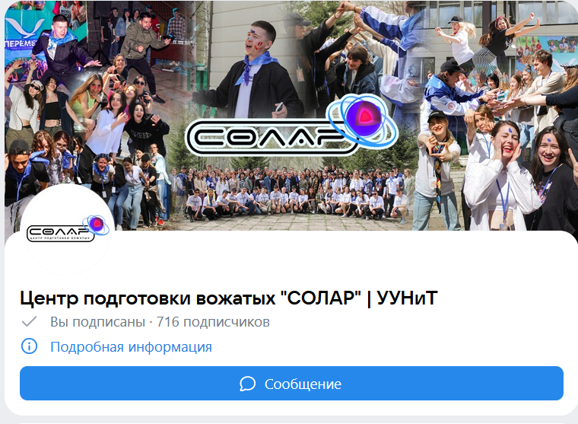
Обучение рабочим специальностям в 2023 году
ФГБОУ ВО «УГНТУ» ФГБОУ ВО «УУНиТ»

Slide 16
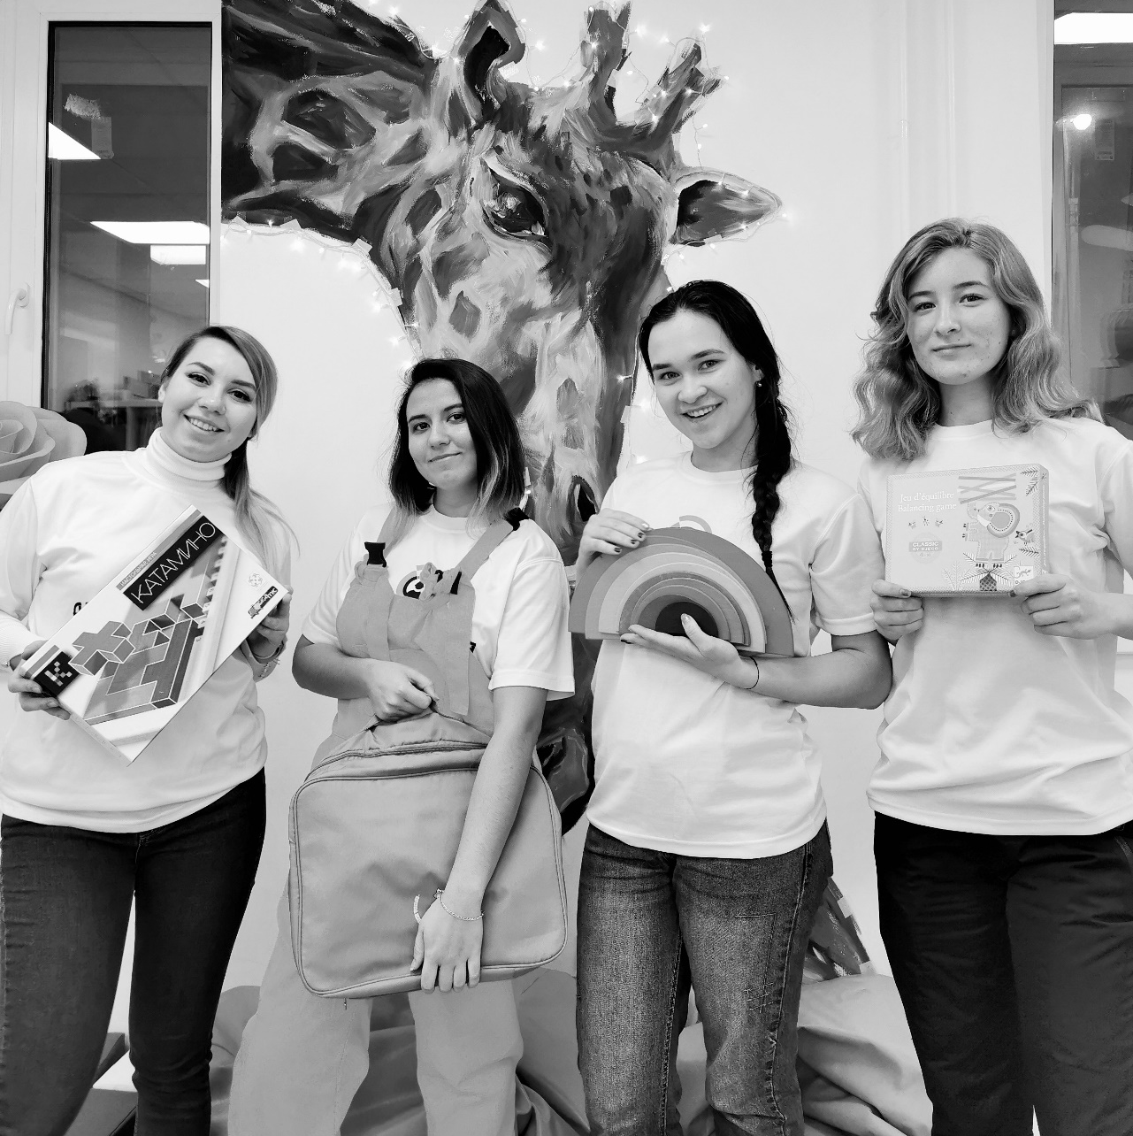






Проектная деятельность:
Детский центр «Мастер’Ок»
Диспетчерская «Студент»
«Игроняни»
«Мастерская вкуса»
«Близкие люди»
«Моя республика»

Slide 17


Slide 18
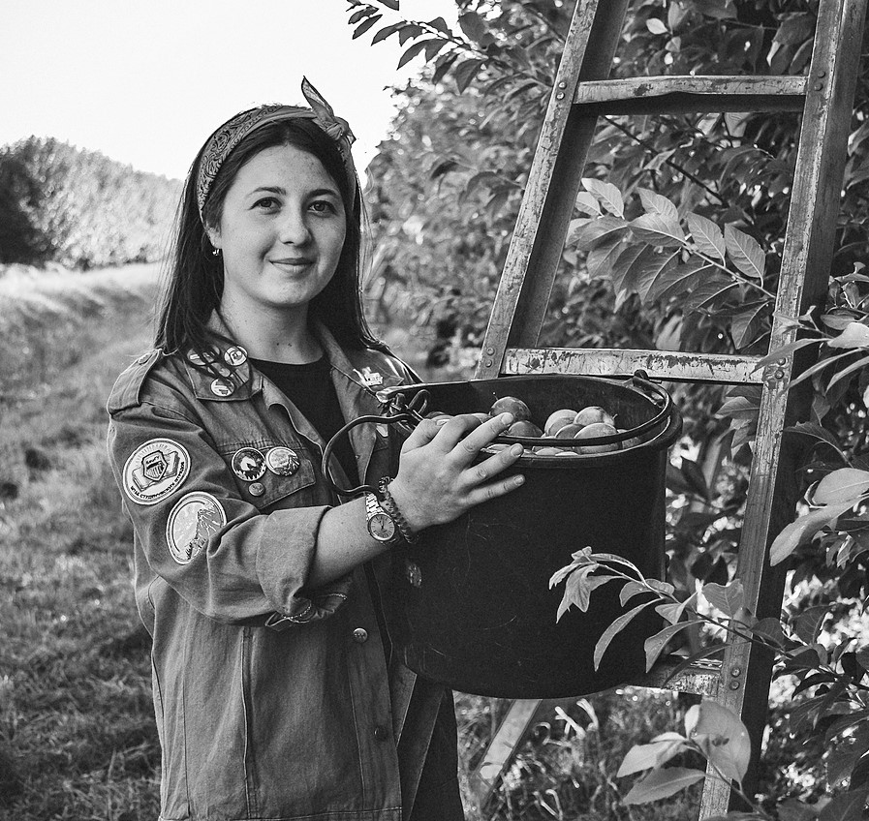
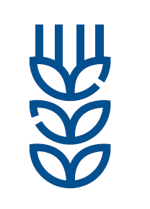
Мероприятия
экологические (участие в экологических акциях Республиканского, межвузовского масштаба, проведение акции «Моя Республика»);
социально-значимые (выезды в детские дома и дома престарелых с концертами, оказание помощи многодетным семьям, реализация благотворительного проекта «Близкие люди»);
патриотические (ежегодное участие в организации акции «Бессмертный полк» в Уфе, участие во Всероссийской акции День Ударного Труда, помощь ветеранам ВОВ, патриотическая акция «Снежный десант»);
спортивные (спартакиады межвузовского, регионального, окружного уровней).
В молодежных форумах регионального, межрегионального и всероссийского уровней. В качестве участников, соорганизаторов и добровольцев.

Slide 19

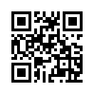
Новые проекты
Центр помощи молодежи «ЯрЗам» является социально значимым проектом.
Его цель - помочь молодым людям в разных сферах жизни: от обучения до трудоустройства.

Slide 20
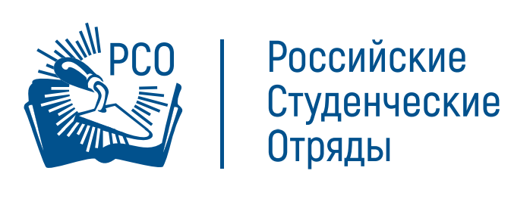

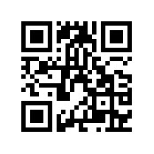
Не словом,
а делом!

